Slide 1
Το υλικό μέρος του Υπολογιστή

Slide 2
εκτυπωτής
μικρόφωνο
κάμερα
Κεντρική Μονάδα
ηχεία
οθόνη
σαρωτής
πληκτρολόγιο
ποντίκι

Slide 3
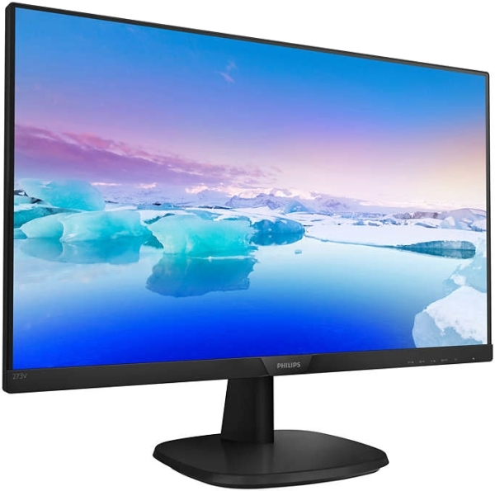
Οθόνη
Σε αυτή εμφανίζονται τα αποτελέσματα από τις διάφορες μορφές επεξεργασίας που εκτελεί ο υπολογιστής.

Slide 4
Το πληκτρολόγιο
Με αυτή τη συσκευή εισάγουμε δεδομένα στον υπολογιστή ή πληκτρολογούμε εντολές για να δώσουμε οδηγίες, με μορφή κειμένου, στον υπολογιστή.

Slide 5
Ποντίκι
Με αυτή τη συσκευή δίνουμε εντολές στον υπολογιστή, επιλέγοντας κάθε φορά τις λειτουργίες που θέλουμε από εκείνες που εμφανίζονται στην οθόνη.

Slide 6
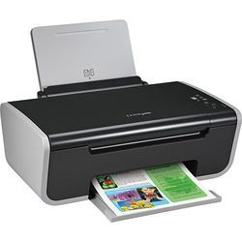
Εκτυπωτής
Συνδέεται προαιρετικά στον υπολογιστή και δίνει τη δυνατότητα να εκτυπώσουμε κείμενα, φωτογραφίες κ.α.

Slide 7
Ηχεία
Συνδέονται προαιρετικά στον υπολογιστή και δίνουν τη δυνατότητα για αναπαραγωγή ήχων.

Slide 8
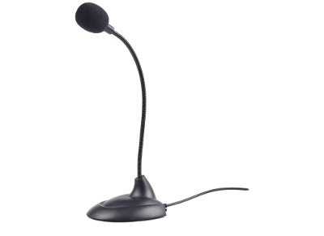
ΜικρΟφωνο
Συνδέεται προαιρετικά στον υπολογιστή και δίνει τη δυνατότητα να συλλάβουμε ήχους του πραγματικού κόσμου και να τους αποθηκεύσουμε.

Slide 9
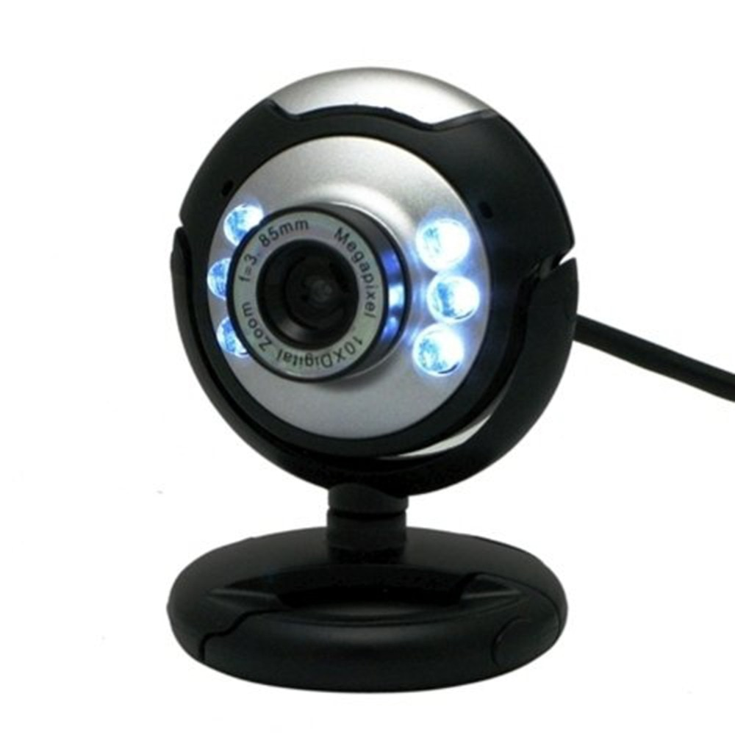
Web ΚΑμερα
Συνδέεται προαιρετικά στον υπολογιστή και δίνει τη δυνατότητα να συλλάβουμε την εικόνα του πραγματικού κόσμου, να την αποθηκεύσουμε ως βίντεο ή φωτογραφία και να την μεταδώσουμε απ’ ευθείας σε μια συνομιλία μέσω διαδικτύου.

Slide 10
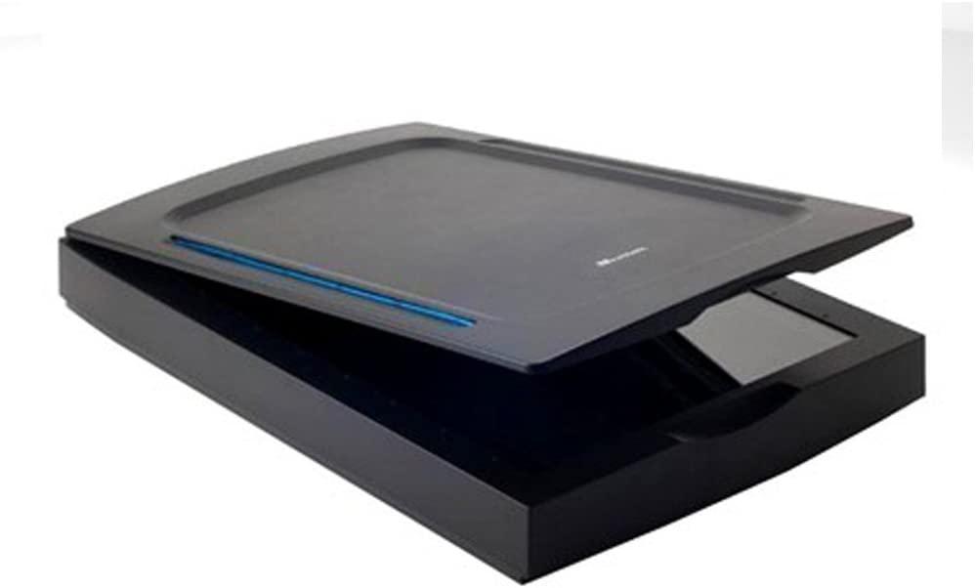
ΣκΑνερ- ΣαρωΤΗς
Συνδέεται προαιρετικά στον υπολογιστή και δίνει τη δυνατότητα να ψηφιοποιήσουμε εικόνες και κείμενα και να τα αποθηκεύσουμε στον υπολογιστή μας.

Slide 11
Κεντρική Μονάδα
Μέσα στην κεντρική μονάδα (πύργο) βρίσκεται ο επεξεργαστής του υπολογιστή δηλαδή ο εγκέφαλός που εκτελεί όλες τις εντολές. Επίσης περιέχει την μνήμη του υπολογιστή και τον σκληρό δίσκο.
Στην πίσω πλευρά, υπάρχουν ειδικές θύρες για να συνδέσουμε τις εξωτερικές συσκευές.

